Slide 1
Классный час «Простые решения для энергосбережения»

Slide 2
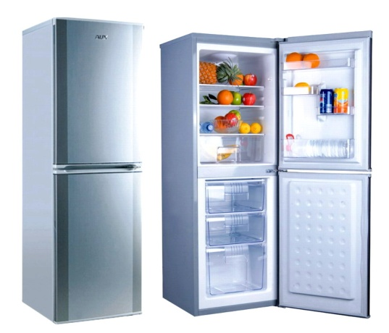
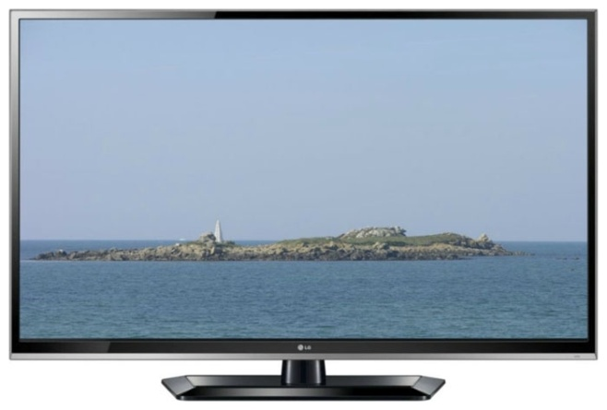
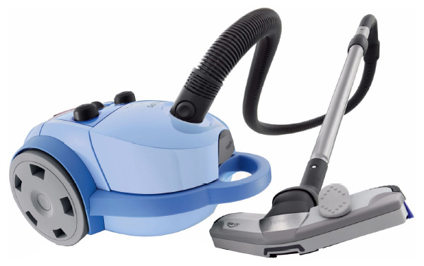
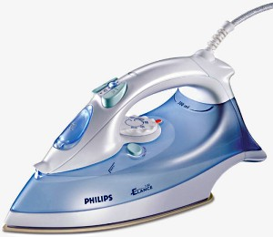
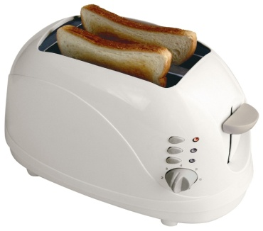
Электричество

Slide 3
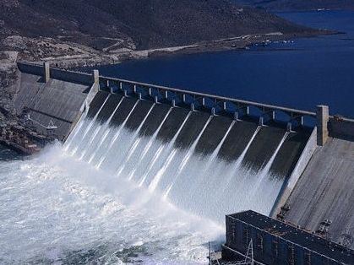
ГЭС

Slide 4
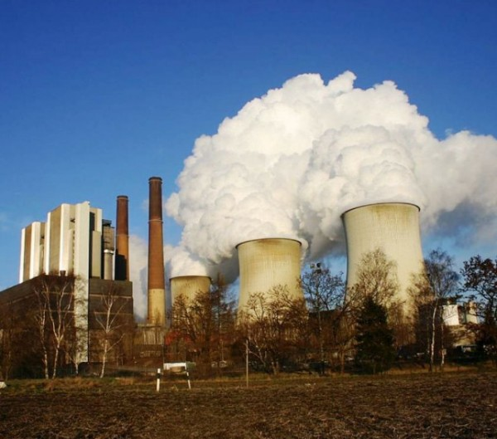
ТЭС

Slide 5
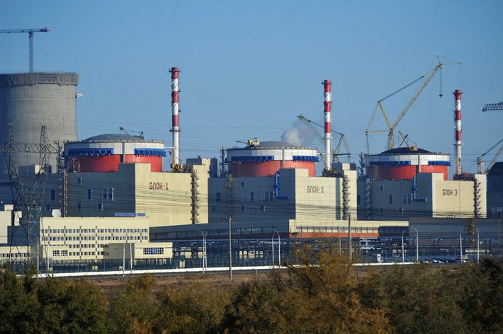
АЭС

Slide 6
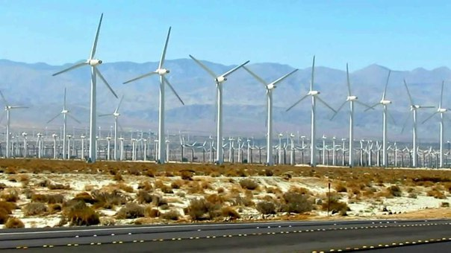
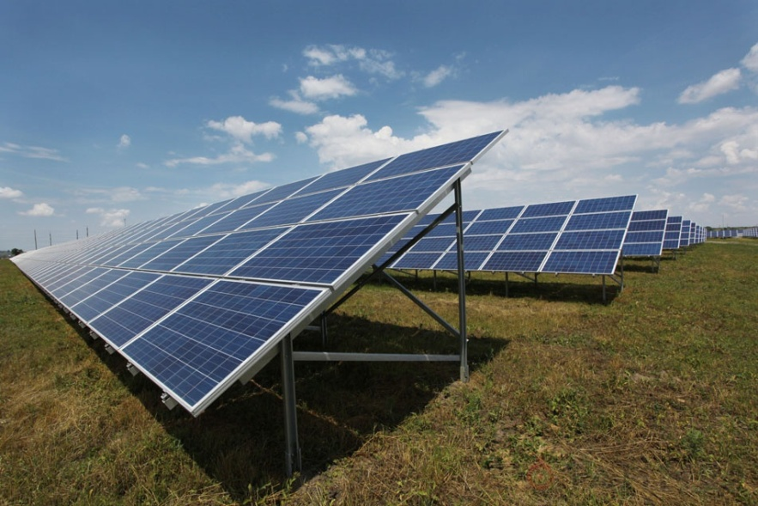
ТЭС
ГЭС
Энергия ветра
Энергия солнца

Slide 7
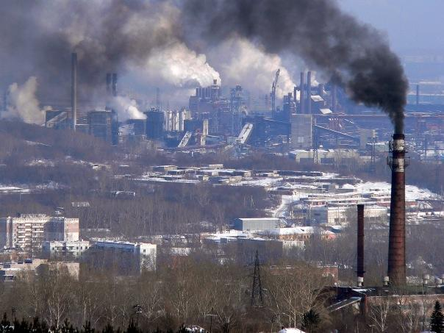

Slide 8
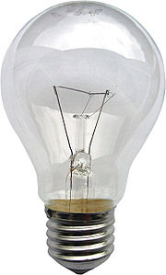
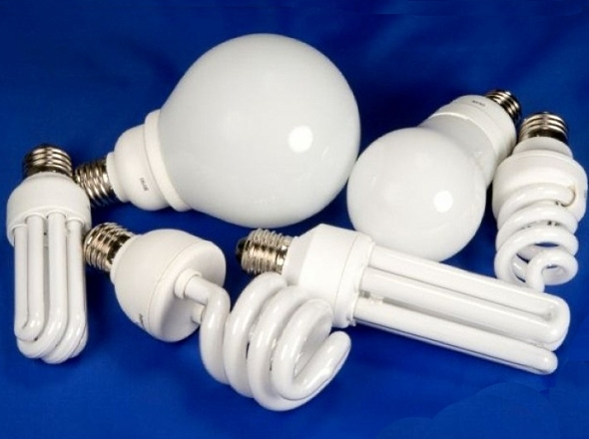

Slide 9
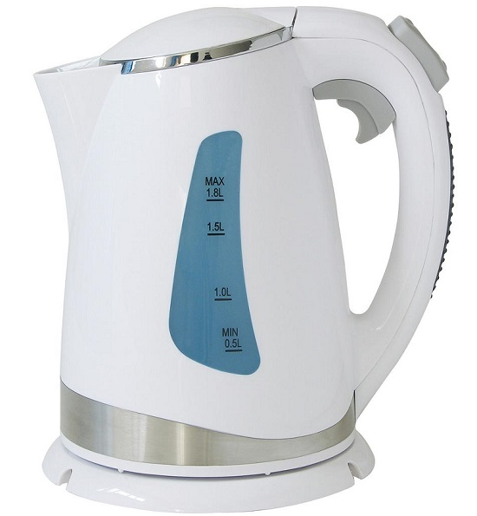
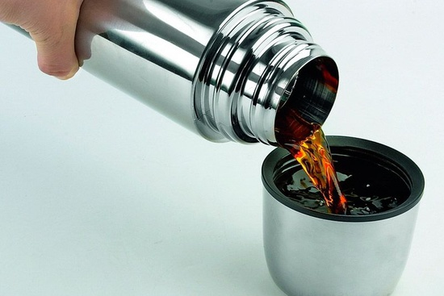

Slide 13
Памятка «Как сэкономить электроэнергию
1.Используйте энергосберегающие лампочки.
2. Выходя из помещения выключайте свет.
3. Рационально используйте электрочайник.
4. Избегайте ненужного открывания дверцы холодильника и не оставляйте ее открытой на длительное время.
5. Не ставьте горячую еду в холодильник.
6. Сортируйте белье перед глажкой. Выключайте утюг за несколько минут до окончания глажки.
7. Выключайте телевизор, если не смотрите.

Slide 14
Использованные источники:
http://nsportal.ru/shkola/klassnoe-rukovodstvo/library/2012/12/11/klassnyy-chas-energosberezhenie-v-bytu
https://doc4web.ru/nachalnaya-shkola/klassniy-chas-v-klasse-po-teme-energosberezhenie.html
http://festival.1september.ru/articles/411202/

